Slide 1

Préférences d’habitat du Puffin de Scopoli au regard de ses déplacements
Pierre Cottais
An Hoàng
18 janvier 2022

Slide 2
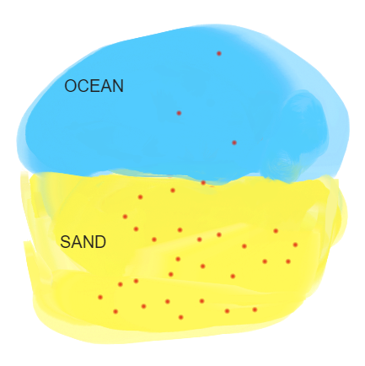
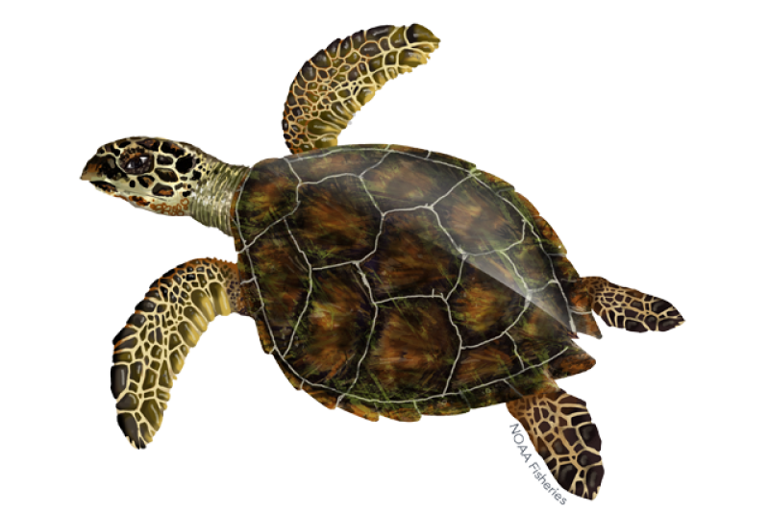
Introduction
Données
Démarche
Résultats
Conclusion
2
Exemple de déplacement – idée naïve
Prise de « photographie » à un instant t
Comptage du nombre d’individus observés
Inférence de la préférence d’habitat
Données difficiles à récolter
Pierre Cottais & An Hoàng
18/01/2022
Notes:
Seabird populations are typically organized in meta-populations with several breeding colonies dispersed across a large geographical range:
Proportional the probability of use by the animal. Concluded the favorite habitat by taking picture/ sample of space and see the probability that animal appear in which environments highest ( more individuals on sand, which mean the bird prefers sand more then forest). This approach is very straightforward easy to do, however in practice, this method is limited by our understanding of animal behaviors (like the purpose of moving/ energy lost/ prederator... will results different movement, lead to choosing different environment). Also, in realife, it’s not always possible to take picture of animal (fishes) all the time. Also, computational expensive if there’re too many parameters of environment
=>
Traditionally, this method is using widely among ecologist
Identification des préférences d’habitats au travers des caractéristiques de mouvement*
Comparer les habitats préférés entre les sites de piégeage
=> Déplacements complexes de l’oiseau marin

Slide 3
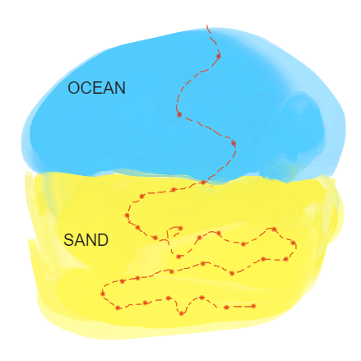
Introduction
Données
Démarche
Résultats
Conclusion
3
Exemple de déplacement – données de terrain
Suivi du déplacement d’un individu en particulier
Utilisation de données télémétriques (GPS*)
À chaque position : choix du prochain milieu
* Global Positioning System
Pierre Cottais & An Hoàng
18/01/2022
Notes:
Seabird populations are typically organized in meta-populations with several breeding colonies dispersed across a large geographical range:
Proportional the probability of use by the animal. Concluded the favorite habitat by taking picture/ sample of space and see the probability that animal appear in which environments highest ( more individuals on sand, which mean the bird prefers sand more then forest). This approach is very straightforward easy to do, however in practice, this method is limited by our understanding of animal behaviors (like the purpose of moving/ energy lost/ prederator... will results different movement, lead to choosing different environment). Also, in realife, it’s not always possible to take picture of animal (fishes) all the time. Also, computational expensive if there’re too many parameters of environment
=>
Traditionally, this method is using widely among ecologist

Slide 4
Introduction
Données
Démarche
Résultats
Conclusion
4
Exemple de déplacement – données de terrain
Biais nº 1 : milieu disponible ≠ milieu de préférence
Prise en compte de la capacité de mouvement
Biais nº 2 : influence du milieu sur le mouvement
Pierre Cottais & An Hoàng
18/01/2022
Notes:
Seabird populations are typically organized in meta-populations with several breeding colonies dispersed across a large geographical range:
Proportional the probability of use by the animal. Concluded the favorite habitat by taking picture/ sample of space and see the probability that animal appear in which environments highest ( more individuals on sand, which mean the bird prefers sand more then forest). This approach is very straightforward easy to do, however in practice, this method is limited by our understanding of animal behaviors (like the purpose of moving/ energy lost/ prederator... will results different movement, lead to choosing different environment). Also, in realife, it’s not always possible to take picture of animal (fishes) all the time. Also, computational expensive if there’re too many parameters of environment
=>
Traditionally, this method is using widely among ecologist

Slide 5
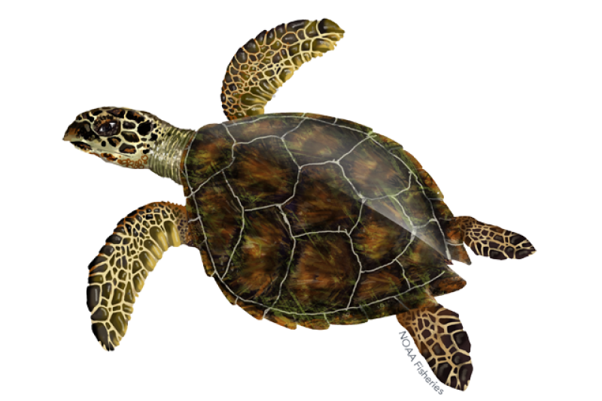
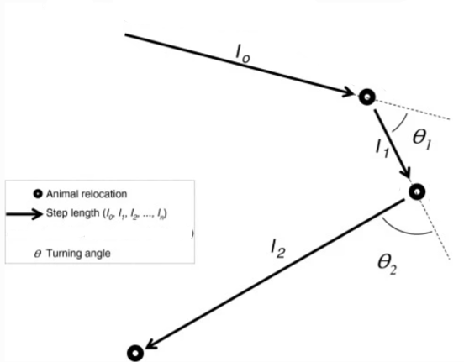
Introduction
Données
Démarche
Résultats
Conclusion
5
Représentation d’un déplacement par « pas »
Passage de données de position uniques à des pas :
position de départ à l’instant t₁
position d’arrivée à l’instant t₂
Série de pas discrète à intervalles de temps réguliers
Pas caractérisé par deux attributs de mouvement :
longueur du pas l
angle de rotation θ
doi.org > 10.1186/2051-3933-2-4
Pierre Cottais & An Hoàng
18/01/2022
Notes:
Seabird populations are typically organized in meta-populations with several breeding colonies dispersed across a large geographical range:
Proportional the probability of use by the animal. Concluded the favorite habitat by taking picture/ sample of space and see the probability that animal appear in which environments highest ( more individuals on sand, which mean the bird prefers sand more then forest). This approach is very straightforward easy to do, however in practice, this method is limited by our understanding of animal behaviors (like the purpose of moving/ energy lost/ prederator... will results different movement, lead to choosing different environment). Also, in realife, it’s not always possible to take picture of animal (fishes) all the time. Also, computational expensive if there’re too many parameters of environment
=>
Traditionally, this method is using widely among ecologist

Slide 6
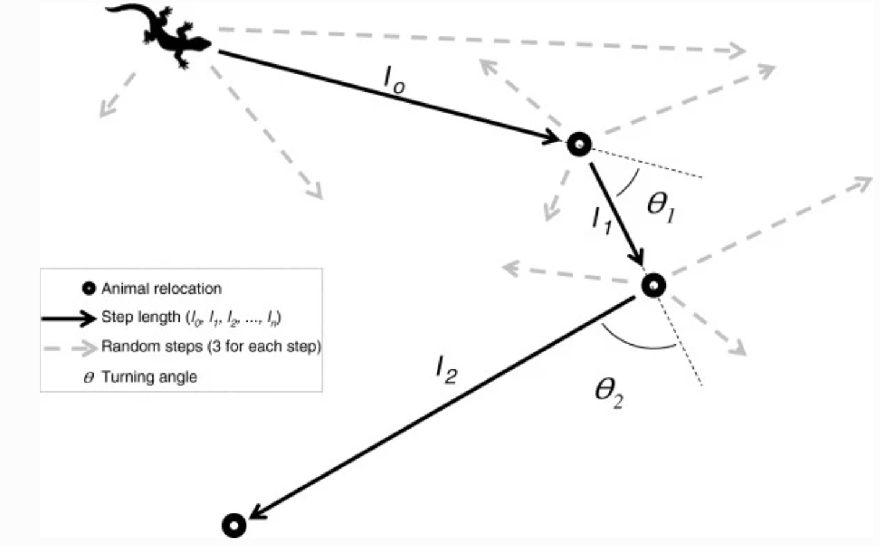
Introduction
Données
Démarche
Résultats
Conclusion
6
Ajout de « pas » de contrôle
Position de départ : plusieurs directions possibles
Génération aléatoire de pas à partir des pas observés
Modélisation des deux types de pas avec Bernoulli :
un pas observé = succès
n pas théoriques = échec
Influence des covariables du milieu sur le succès
Pierre Cottais & An Hoàng
18/01/2022
Notes:
SSA conlude movement is independent from habitat.
Habitat-selection inference is conditional (on movement), whereas movement is assumed independent of habitat selection. However the two are tightly linked, with habitat selection and availability affecting the animal’s movement patterns.
Supposons que C soit l'habitat le plus préférable pour l'animal, suivi de A, B étant une ressource pauvre. Trois des nombreuses étapes suivantes possibles pour l'animal sont x1, x2 ou x3. En l'absence de réponse en termes de ressources, et en supposant que l'animal est un marcheur corrélé dont la distribution de la longueur des pas décroît avec l'augmentation de la distance, le déplacement le plus probable serait vers x2 dans la parcelle B. Cependant, en raison de la mauvaise qualité de la parcelle B, l'animal peut décider de prendre un virage serré à gauche pour rester dans la parcelle A (représenté par un déplacement vers x2) ou même de prendre un virage serré à droite et de parcourir une plus grande distance pour aboutir à la parcelle C de meilleure qualité (représenté par un déplacement vers x3).

Slide 7
Introduction
Données
Démarche
Résultats
Conclusion
7
Problématique
Prise en compte des capacités de mouvement
Prise en compte de l’influence du milieu sur ces capacités
Objectif : identification de la préférence d’habitat dans les colonies du Puffin de Scopoli
Outil : application de méthodes de sélection de pas
Pierre Cottais & An Hoàng
18/01/2022

Slide 8
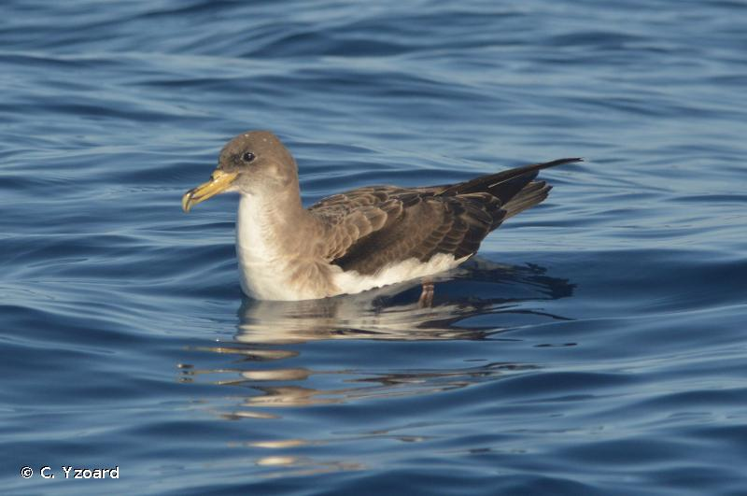
Introduction
Données
Démarche
Résultats
Conclusion
8
Présentation des données
Puffin de Scopoli*
Périmètre : nord-ouest de la mer Méditerranée
Sites de reproduction : Golfe du Lion et Corse
Nourriture : jusqu’à 5 m de profondeur
inpn.mnhn.fr > 1009
* Scopoli’s shearwater
Pierre Cottais & An Hoàng
18/01/2022
Notes:
le puffin de Scopoli est un oiseau qui passe la majorité de sa vie en mer au large des côtes. On le rencontre également posé sur la surface, parfois en groupes qui rassemblent plusieurs centaines d’individus. Sa morphologie est adaptée à son milieu naturel. Outre ses ailes longues et fines lui permettant de voler sans s'épuiser, son bec crochu capture sans difficulté ses proies favorites : petits poissons, crustacés, céphalopodes. Après le festin, ses narines tubulaires lui permettent de rejeter le sel contenu dans l'eau de mer. Le puffin peut aussi se révéler un excellent plongeur, capable de descendre jusqu'à 5 mètres pour capturer une proie plus alléchante.

Slide 9
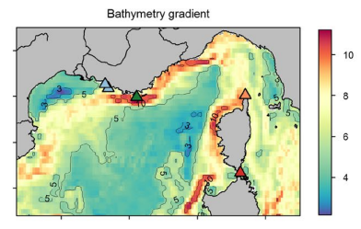
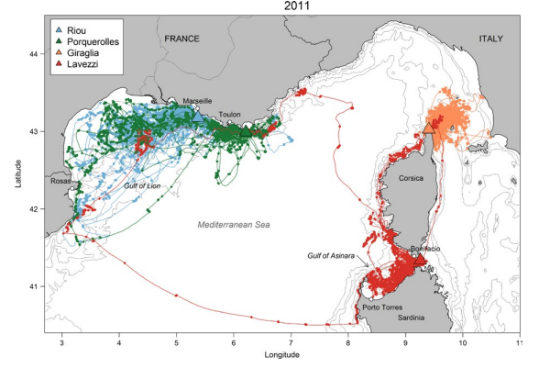
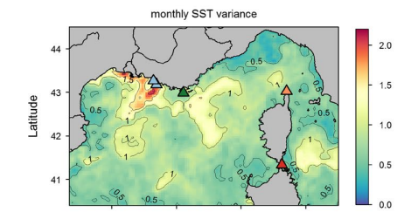
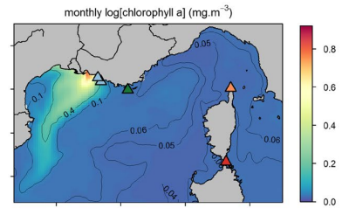
Introduction
Données
Démarche
Résultats
Conclusion
9
Deux jeux de données
+
wiley.com > DOI: 10.1111/ddi.12832
Pierre Cottais & An Hoàng
18/01/2022

Slide 10
Introduction
Données
Démarche
Résultats
Conclusion
10
Granularité des individus
Individu d’intérêt : 94 oiseaux
Plusieurs vols par individus [insérer un diagramme en barres avec ggplot2]
Plusieurs individus répartis dans quatre colonies [insérer un diagramme en barres avec ggoplot2]
Pierre Cottais & An Hoàng
18/01/2022

Slide 11
Introduction
Données
Démarche
Résultats
Conclusion
11
Traitement des données
Filtrage des données de position à intervalles réguliers
Transformation des coordonnées en pas
Génération aléatoire de pas théoriques selon des distributions conditionnelles
Correspondance des positions d’arrivées avec les covariables d’habitat (bathymétrie, température…)
Pierre Cottais & An Hoàng
18/01/2022

Slide 12
Introduction
Données
Démarche
Résultats
Conclusion
12
Sélection des données
Sélection d’un oiseau en particulier
Extension aux oiseaux d’une même colonie
Classification (supervisée) des oiseaux
Comparaison avec les groupes de colonies
Pierre Cottais & An Hoàng
18/01/2022
Notes:
parler de la perte d’observations lors de la conversion des positions en « pas »

Slide 13
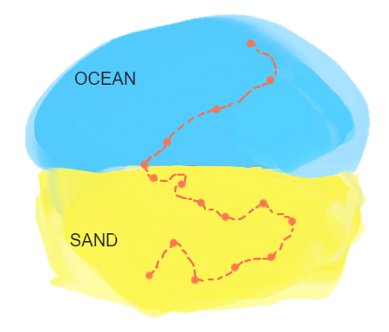

Introduction
Données
Démarche
Résultats
Conclusion
13
Méthodes – step selection analysis
SSA : indépendance du mouvement et de la sélection de l'habitat l'un de l'autre
Pierre Cottais & An Hoàng
18/01/2022
Notes:
SSA conlude movement is independent from habitat.
Habitat-selection inference is conditional (on movement), whereas movement is assumed independent of habitat selection. However the two are tightly linked, with habitat selection and availability affecting the animal’s movement patterns.
Supposons que C soit l'habitat le plus préférable pour l'animal, suivi de A, B étant une ressource pauvre. Trois des nombreuses étapes suivantes possibles pour l'animal sont x1, x2 ou x3. En l'absence de réponse en termes de ressources, et en supposant que l'animal est un marcheur corrélé dont la distribution de la longueur des pas décroît avec l'augmentation de la distance, le déplacement le plus probable serait vers x2 dans la parcelle B. Cependant, en raison de la mauvaise qualité de la parcelle B, l'animal peut décider de prendre un virage serré à gauche pour rester dans la parcelle A (représenté par un déplacement vers x2) ou même de prendre un virage serré à droite et de parcourir une plus grande distance pour aboutir à la parcelle C de meilleure qualité (représenté par un déplacement vers x3).

Slide 14
Introduction
Données
Démarche
Résultats
Conclusion
14
Méthodes – integrated step selection analysis
iSSA : estimation simultanée à chaque pas des paramètres de mouvement et d’habitat
Pierre Cottais & An Hoàng
18/01/2022
Notes:
SSA conlude movement is independent from habitat.
Habitat-selection inference is conditional (on movement), whereas movement is assumed independent of habitat selection. However the two are tightly linked, with habitat selection and availability affecting the animal’s movement patterns.
Supposons que C soit l'habitat le plus préférable pour l'animal, suivi de A, B étant une ressource pauvre. Trois des nombreuses étapes suivantes possibles pour l'animal sont x1, x2 ou x3. En l'absence de réponse en termes de ressources, et en supposant que l'animal est un marcheur corrélé dont la distribution de la longueur des pas décroît avec l'augmentation de la distance, le déplacement le plus probable serait vers x2 dans la parcelle B. Cependant, en raison de la mauvaise qualité de la parcelle B, l'animal peut décider de prendre un virage serré à gauche pour rester dans la parcelle A (représenté par un déplacement vers x2) ou même de prendre un virage serré à droite et de parcourir une plus grande distance pour aboutir à la parcelle C de meilleure qualité (représenté par un déplacement vers x3).

Slide 15
Introduction
Données
Démarche
Résultats
Conclusion
15
_______
___
___
___
___
Pierre Cottais & An Hoàng
18/01/2022

